Slide 1
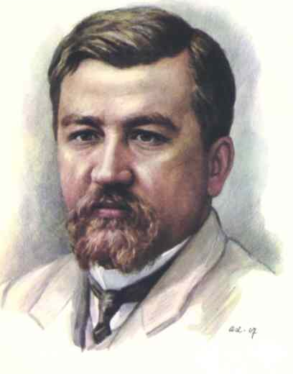
А.И.Куприн. Краткие сведения
о писателе.

Slide 2
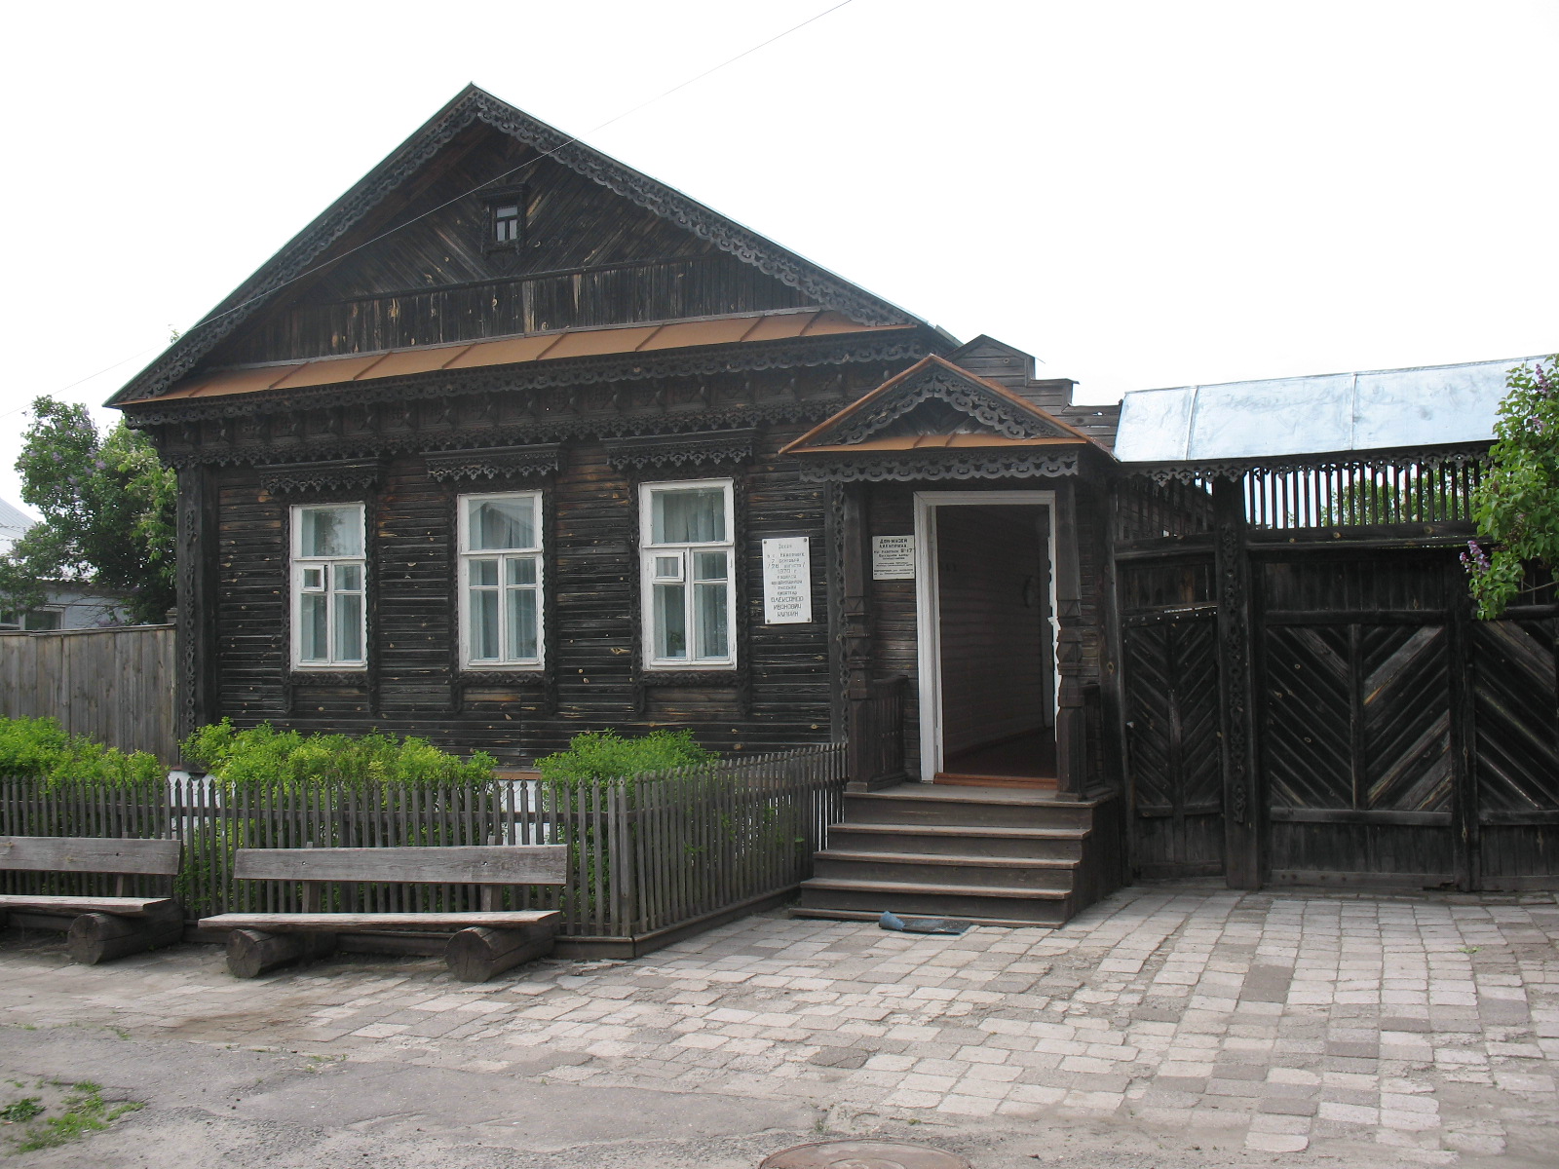
Александр Иванович Куприн родился
26 августа (7 сентября по новому стилю) 1870 г. в Наровчате.

Slide 3
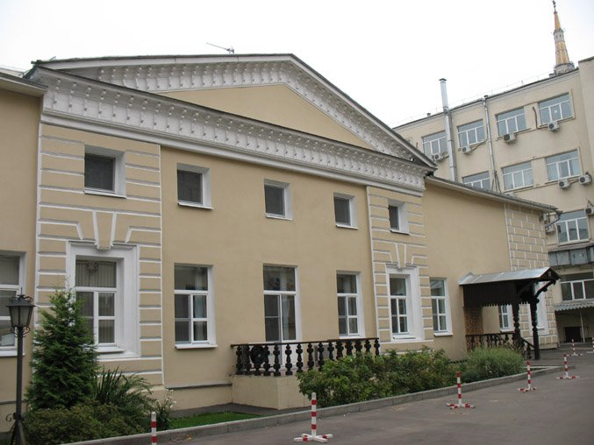
Отец вскоре умер, семья, оставшись без средств
к существованию, переезжает в Москву. Мать устроила дочерей в закрытое учебное заведение, а сама поселилась с сыном во Вдовьем доме.

Slide 4
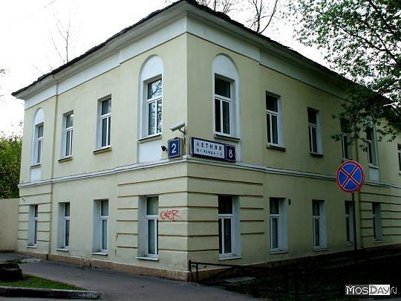
Когда Саше исполнилось 7 лет, мать отдала мальчика
в Разумовский пансион.

Slide 5
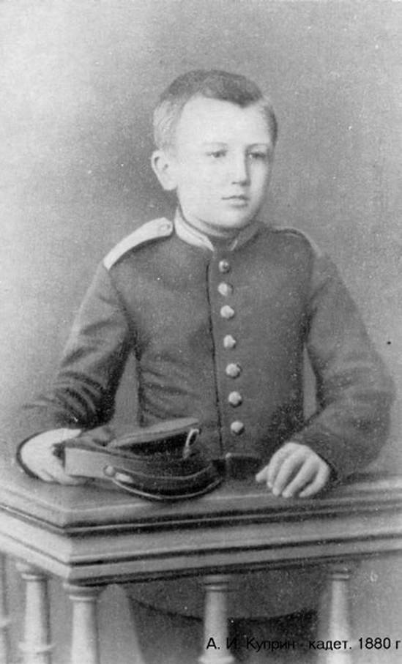
В автобиографическом рассказе А.И.Куприна «Храбрые беглецы» дан портрет героя рассказа, Нельгина, напоминающий Куприна
в детстве. (Широкий лоб, зоркие глаза. Вероятно, упрямая воля».

Slide 6
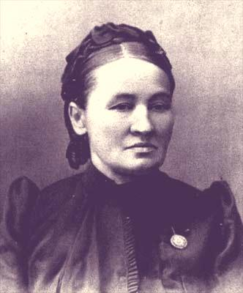
Любовь Алексеевна очень любила сына, и мальчик отвечал ей тем же.
Мать привила будущему писателю любовь к образному слову, от неё мальчик слышал много интересных сказок, легенд, историй. Её яркие рассказы на всю жизнь запомнились Куприну, и он признавался: «Сколько раз я обкрадывал её, вставляя в свои рассказы её слова и выражения».

Slide 7
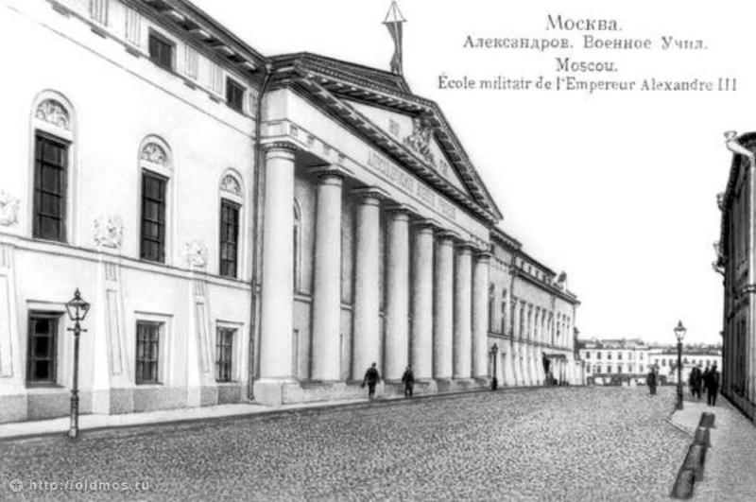
В 1880 г. Куприн выдержал экзамен во вторую Московскую военную гимназию, которая в годы обучения в ней Куприна превратилась во Второй московский кадетский корпус.

Slide 8
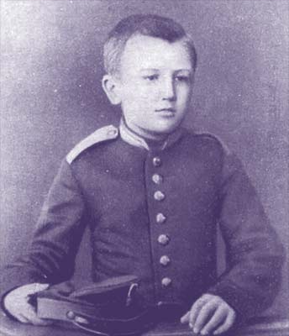
Пребывание в кадетском корпусе оказало сильное влияние на характер Куприна. Из "нежного", "впечатлительного", "на других мальчиков не похожего" он превратился в одного из членов "бесшабашной мальчишеской республики", которая "закаляла мальчишек в физическом отношении и калечила
в нравственном".

Slide 9
С особенной теплотой вспоминал Куприн в повести "Кадеты" преподавателя литературы Цуханова, который сиплым голосом замечательно читал вслух Гоголя, Тургенева, Лермонтова и Пушкина. Самые отчаянные лентяи, заведомые лоботрясы слушали его чтение, как зачарованные, боясь пошевельнуться, боясь пропустить хоть одно слово.

Slide 10
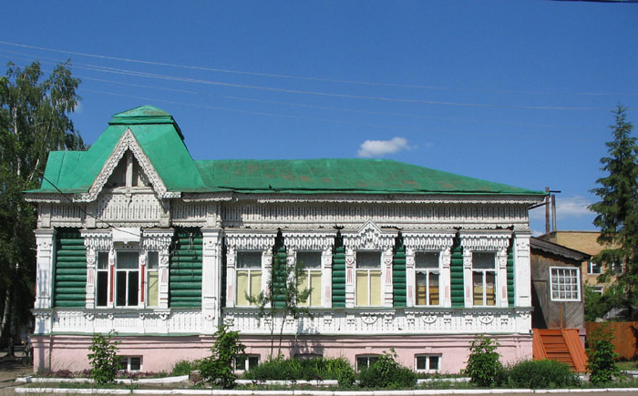
Заочная экскурсия в Наровчат
О родном городе Любовь Алексеевна так увлекательно рассказывала сыну, что Наровчат представлялся мальчику «вроде Москвы, но несколько красивее».

Slide 11
В 1981 г. в Наровчате был установлен бюст писателя и открыт музей. В создании музея оказала большую поддержку дочь писателя Ксения Александровна Куприна.
Этот музей единственный в России музей Куприна. Небольшой. Есть немного личный вещей, а в основном представлены фотографии, письма, книги.

Slide 12
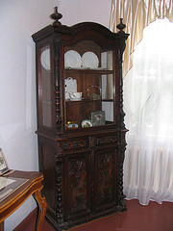
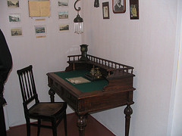

Slide 13
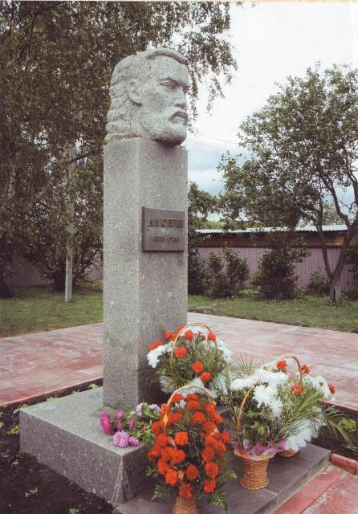
Памятник А.И.Куприну в Наровчате.

Slide 14
- Кто из героев рассказа вызывает ваши симпатии? Почему?
- Чьи поступки вы осуждаете? Почему?

Slide 15
Примерные названия
частей рассказа.
1. Маленькая труппа.
2. День выдался неудачный...
3. На даче «Дружба».
4. Не всё на свете продается.
5. Пропажа друга.
Счастливое освобождение.

Slide 16
Строение, соотношение,
взаимное расположение частей
Бродячая труппа артистов | Вступительная часть литературного произведения, содержащая мотивы, которые развиваются в дальнейшем. | ЭКСПОЗИЦИЯ
«Хочу! Собаку!» | Начало действий, событий; начало литературного произведения | ЗАВЯЗКА
Арто украден. | Точка наивысшего напряжения, подъёма, развития | КУЛЬМИНАЦИЯ
Спасение собаки | Конец, завершение событий, ситуаций; заключительная часть литературного произведения. | РАЗВЯЗКА
Вступительная часть литературного произведения, содержащая мотивы, которые развиваются в дальнейшем. | ЭКСПОЗИЦИЯ
Начало действий, событий; начало литературного произведения | ЗАВЯЗКА
Точка наивысшего напряжения, подъёма, развития | КУЛЬМИНАЦИЯ
Конец, завершение событий, ситуаций; заключительная часть литературного произведения. | РАЗВЯЗКА

Slide 17
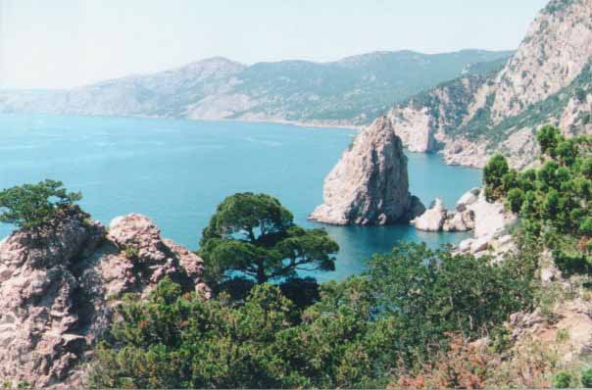
- Где и когда происходит действие рассказа?

Slide 18
1 Иван Константинович Айвазовский. «Морской вид» (1867) И.К. Айвазовский. Морской вид, 1867. Холст, масло.

Slide 19
Иван Константинович Айвазовский. «Восход солнца в Феодосии» И.К. Айвазовск67. Холст, масло.

Slide 20
Константин Фёдорович Богаевский. «Крымский пейзаж» И.К. Айвазовск67. Холст, масло.

Slide 21
Константин Фёдорович Богаевский. «Берег моря» И.К. Айвазовск67. Холст, масло.

Slide 22
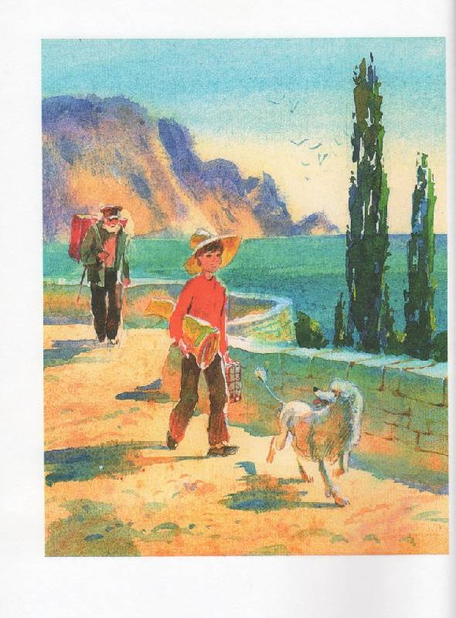
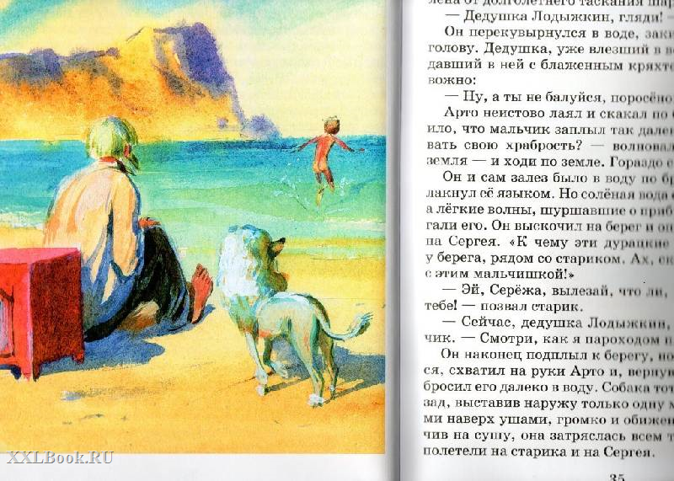
- Какие отношения сложились между членами «маленькой труппы»?

Slide 23
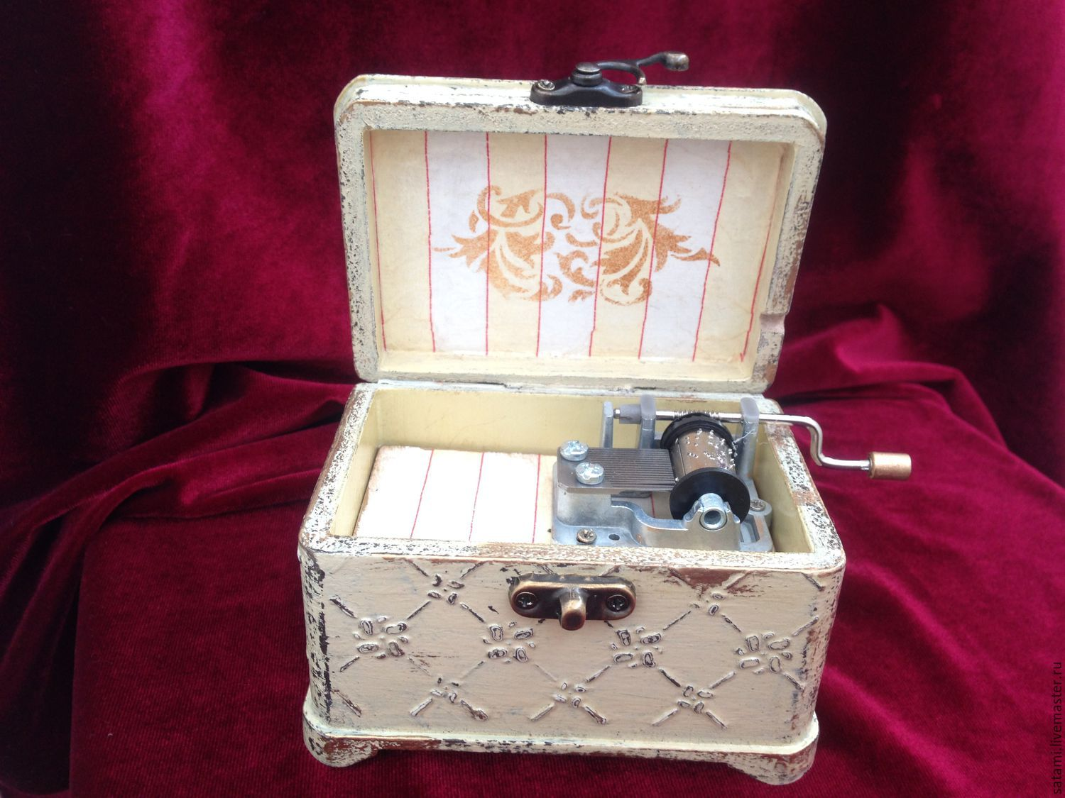
Шарманка — механический музыкальный инструмент, в котором вращающийся металлический валик с выступающими из него шипами (штифтами) управляет многочисленными органными трубками, куда поступает воздух из воздушной камеры.

Slide 24
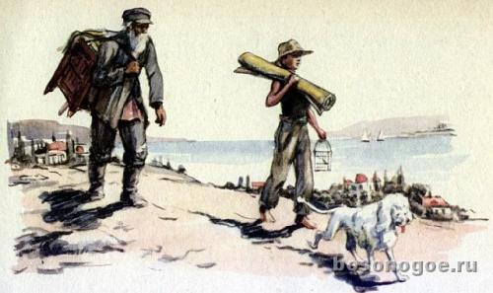
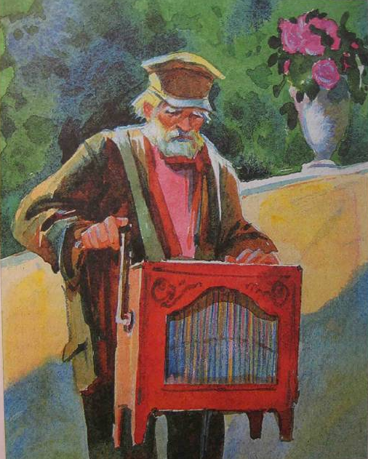
- Почему автор так подробно описывает шарманку?

Slide 25
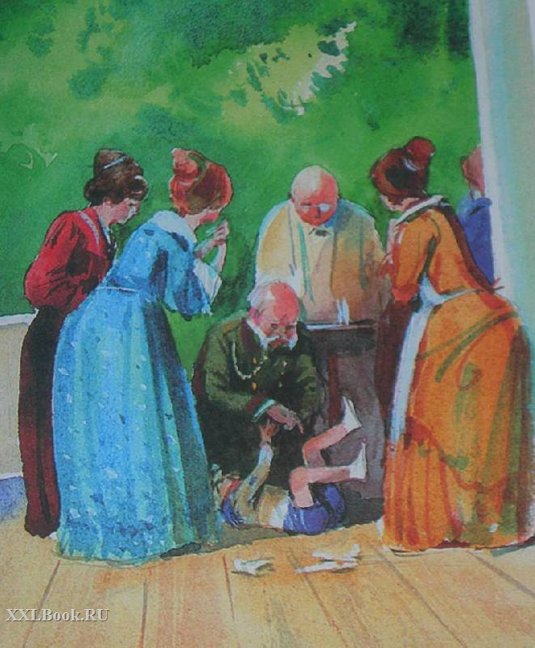
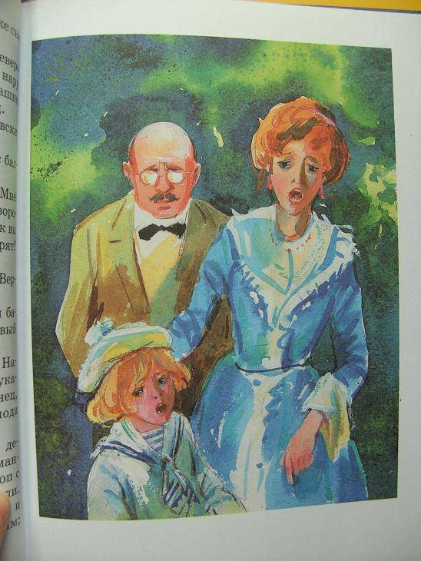
Обитатели дач

